Slide 1
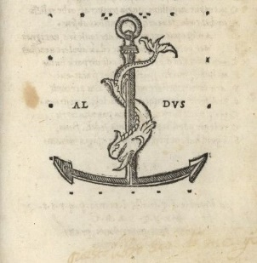

Slide 2
1502

Slide 3
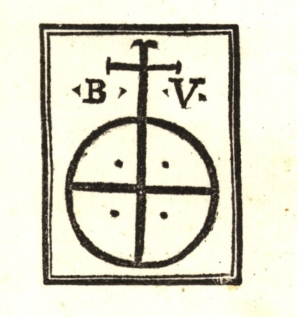

Slide 4
1500

Slide 5
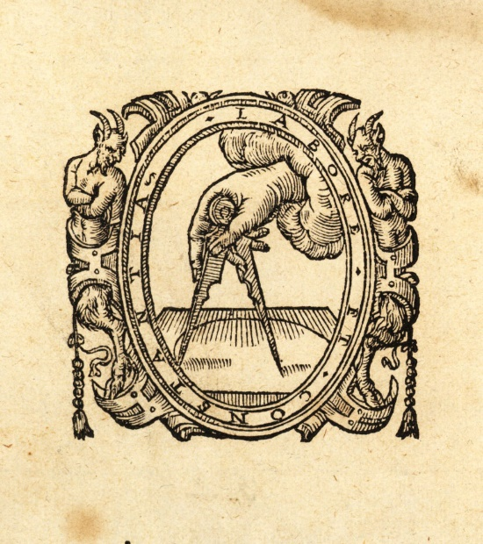

Slide 6
1582

Slide 7
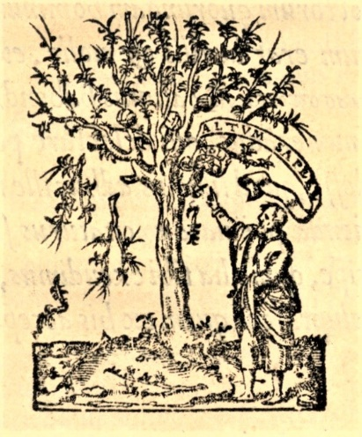

Slide 8
1556

Slide 9
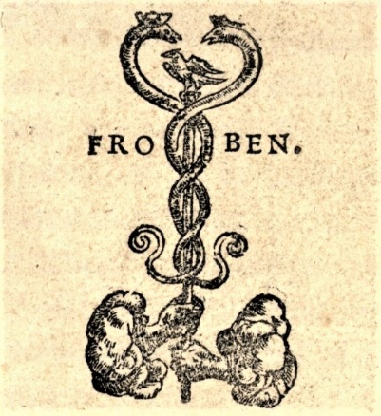

Slide 10
1543

Slide 11
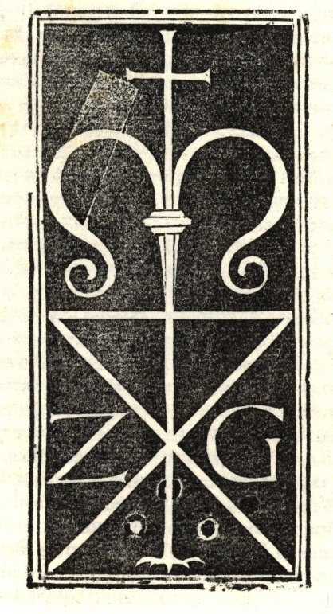

Slide 12
1497

Slide 13
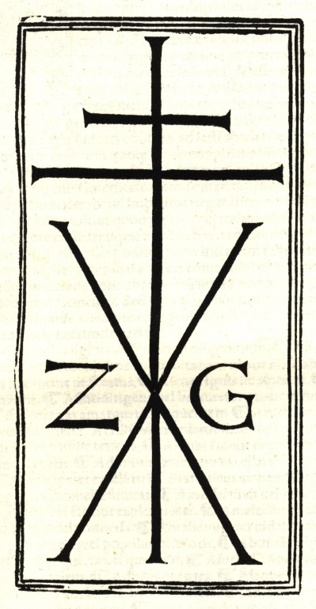

Slide 14
1497

Slide 15
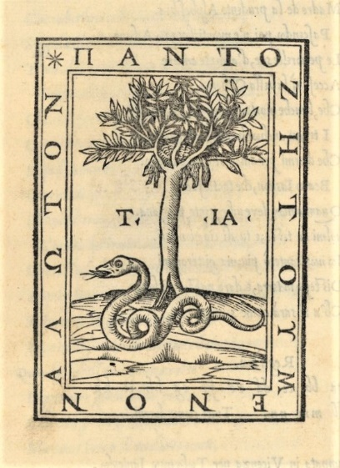

Slide 16
1529

Slide 17
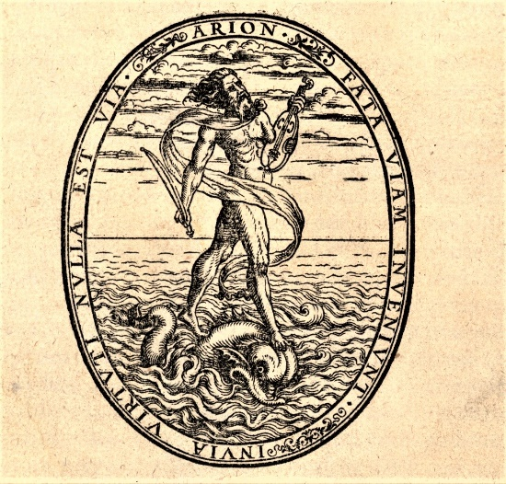

Slide 18
1568

Slide 19
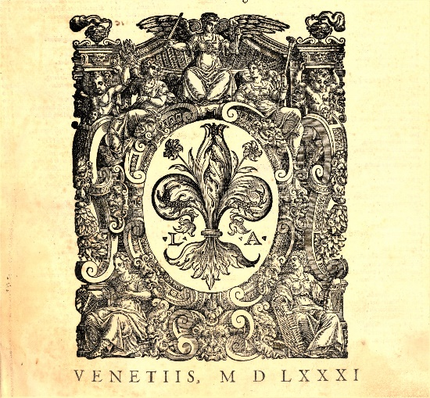

Slide 20
1580

Slide 21
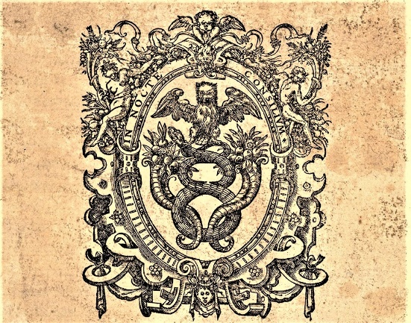

Slide 22
1621

Slide 23
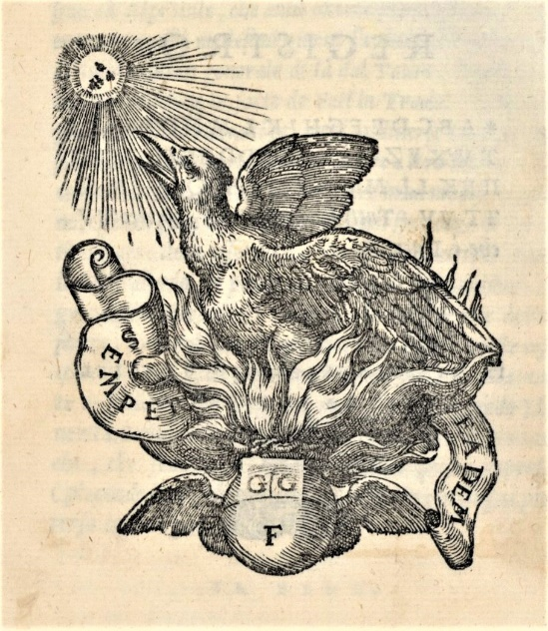

Slide 24
1550

Slide 25
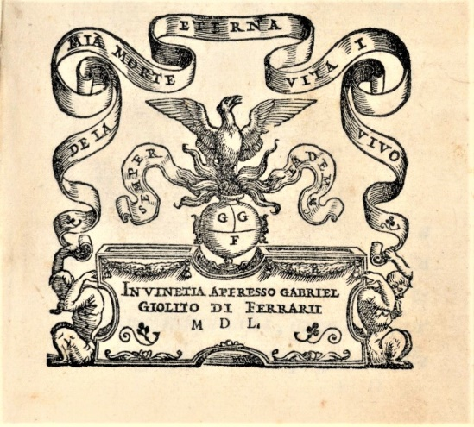

Slide 26
1550

Slide 27
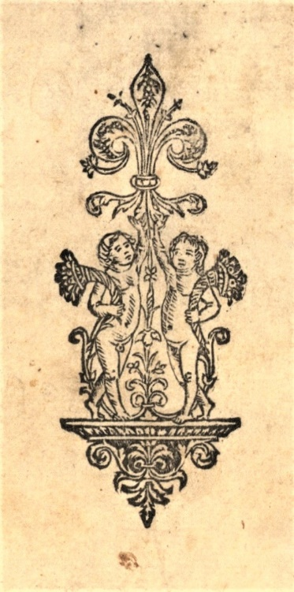

Slide 28
1517

Slide 29
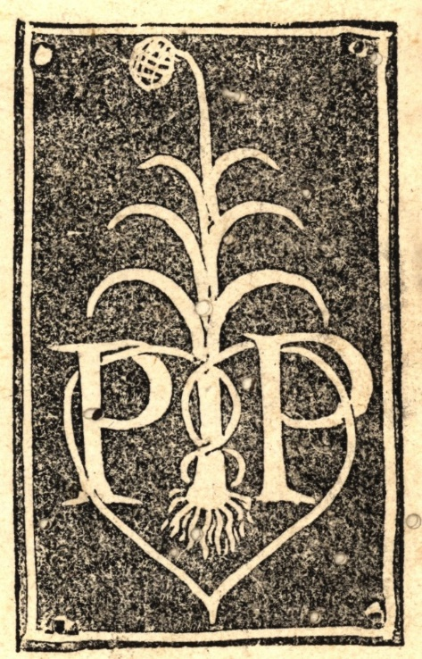

Slide 30
1516

